Slide 1
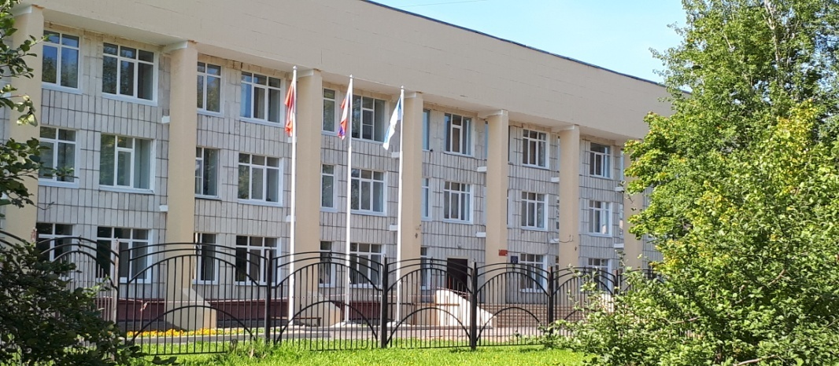
Публичный доклад
МБОУ «Средняя общеобразовательная
школа №5 г. Пересвета»
2018 – 2019
учебный год

Slide 2
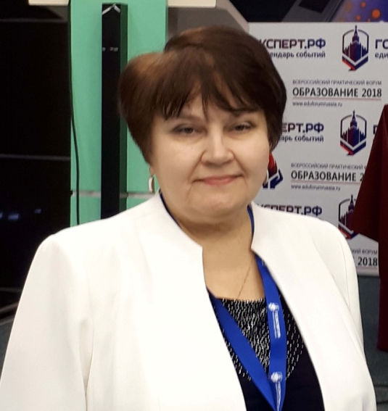

Вот и наступило время подводить итоги прошедшего учебного года. Каким он был? Насыщенным интереснейшими событиями, обновлениями, а также ошибками, просчётами и неудачами. Это был год поиска, новых находок и профессионального роста.
На страницах публичного доклада мы расскажем вам о самом важном и значимом из того, что было и поделимся нашими надеждами на будущее, в которое школа вступает твёрдыми, уверенными шагами.
Оценить результаты нашей работы мы предлагаем вам. Нам важно ваше мнение, рассуждения, выводы…
директор: Березина Ирина Васильевна
Контакты:
Тел.: 8(496)546-59-48
8(496) 546-74-43
e-mail: shk5peresvet@yandex.ru
сайт: shcool5peresvet.narod.ru
Адрес: 141320, МО, Сергиево-Посадский р-он, г. Пересвет, ул. Советская, д.1

Slide 3
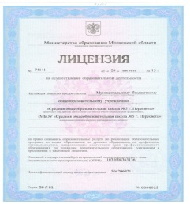
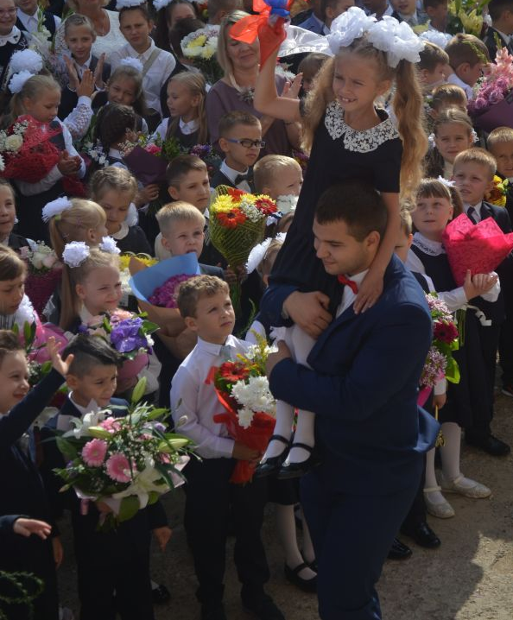
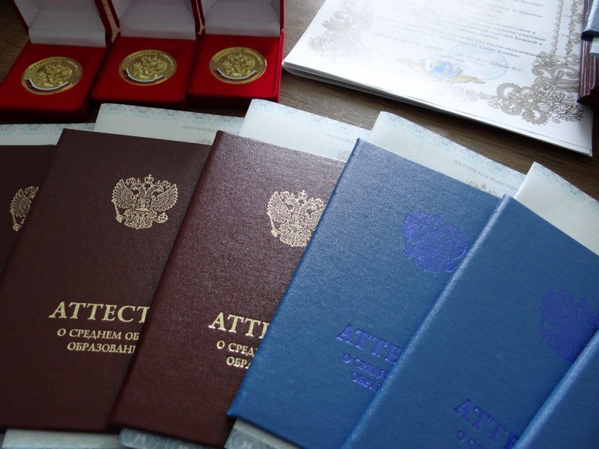
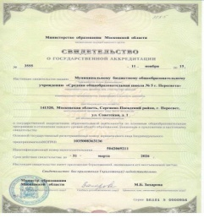
Организационно-правовое обеспечение
Муниципальное бюджетное общеобразовательное учреждение
«Средняя общеобразовательная
школа №5 г. Пересвета»
Полное
наименование:
Лицензия
№74141 от 26.08.2015
Учредитель:
Муниципальное образование «Сергиево-Посадский муниципальный район Московской области».
Функции и полномочия учредителя, а также права собственника имущества осуществляет администрация Сергиево-Посадского муниципального района.
✓ начальное общее образование
✓ основное общее образование
✓ среднее общее образование
✓ дополнительное образование
для детей и взрослых
http://school5peresvet.narod.ru/obrazovaniye/files/license.pdf
Свидетельство
об аккредитации
№3555
от 11.11.2015
✓ выдача документов
государственного образца
✓ Государственное
финансирование
http://school5peresvet.narod.ru/obrazovaniye/files/akkred.pdf

Slide 4
Информационная справка
Реализуемые уровни образования
Школа находится в Сергиево-Посадском районе Московской области в небольшом городе Пересвете, который расположен в 16 км. от районного центра и насчитывает 14 000 жителей.
Школа является современным образовательным учреждением, в котором созданы все условия для получения качественного образования.
Общая полезная площадь - 7810,90 кв.м. Это позволяет организовать учебное пространство наиболее оптимальным образом: каждый предмет учебного плана ведётся в специализированном учебном кабинете.
Всего: 22 класса 554 чел
Начальное
9 классов 217 чел.
Основное
11 классов 286 чел.
Среднее
2 класса 51 чел.
Кадровый потенциал
IT – инфраструктура образовательного пространства
Кадры
всего: 33 чел
Квалификационная категория
Первая и высшая
70%
Потенциал 2019-2020
9%
возраст
до 35 лет
24%
Свыше 50 лет
42%
медиатека
банк ЭОР и ЦОР
банк ученических проектов
Информационно-библиотечный центр
электронные учебники
доступ к национальной электронной библиотеке
дистанционные консультации
IT-технологии

Slide 5
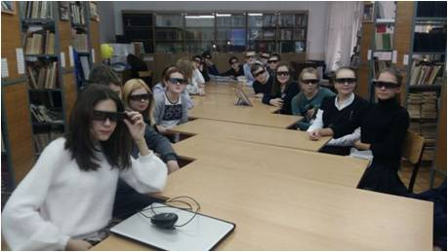
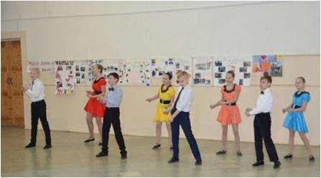
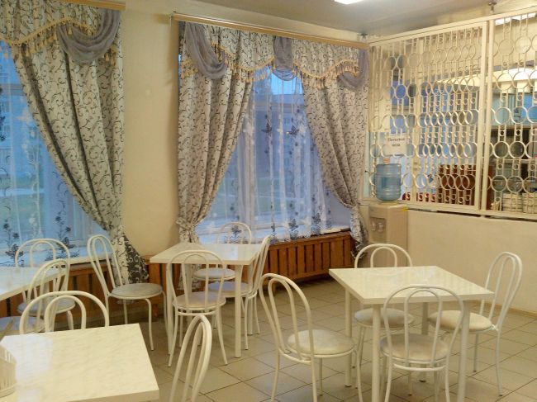
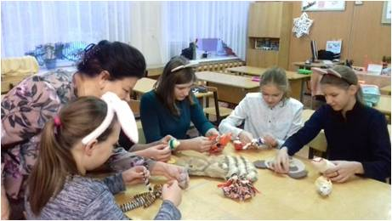
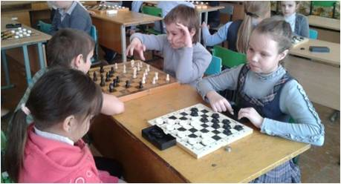
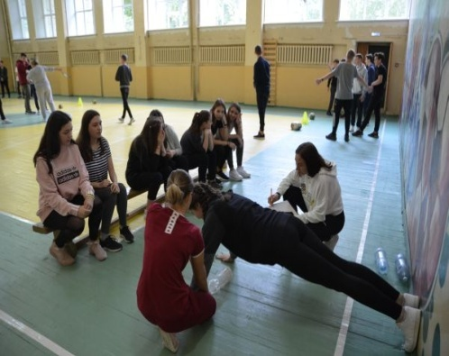
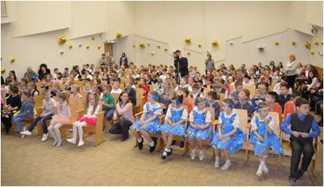
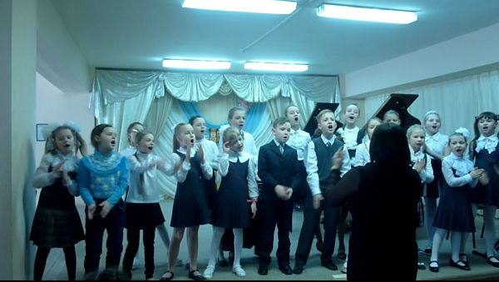
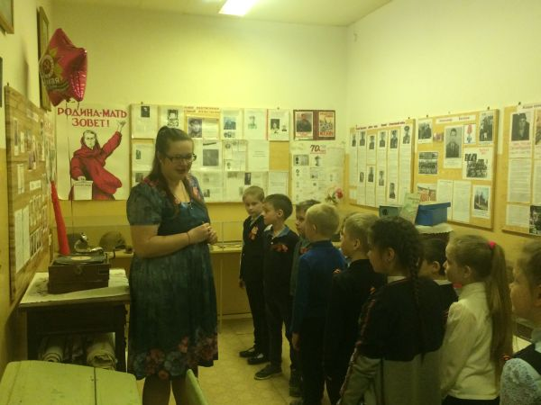
Элементы образовательной инфраструкткры
Библиотека
с 3-d техникой
Танцпол
Столовая
Мастерская
мягкой игрушки
Шахматный
клуб
Спортивный зал
Вокально-хоровая
студия «Мелодия»
Школьный
музей
Современный
актовый зал

Slide 6
Социальные факторы влияния
Факторы влияния | Вызовы к школьному образованию | Проблемы
Информатизация общества | Образовательный запрос на информационно-технологическую грамотность | Практико-ориентированное обучение на высокотехнологичной базе
2. Высокотехнологичные промышленные и финансовые предприятия | Образовательный запрос родителей и обучающихся на наукоёмкое образование технической направленности | Формы взаимодействия школы и предприятия
3. Вузы, готовящие специалистов, для местных высокотехнологичных предприятий | Востребованность качественного образования выпускников школы | Нестабильный рейтинг отдельных предметов и образовательных услуг

Slide 7
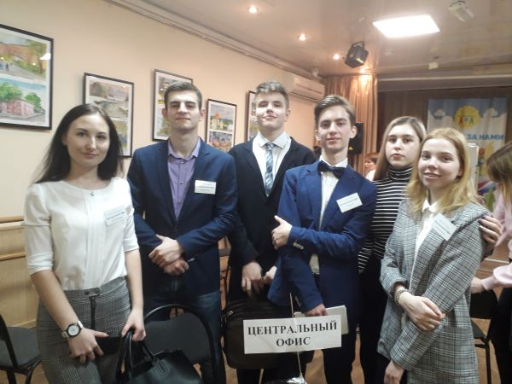
Образовательная политика
Цель стратегическая
Создание образовательной модели, отвечающей требованиям экономики и социальной сферы
Цель на перспективу
Формирование единого образовательного пространства, обеспечивающего социализацию обучающегося в условиях конкретной социокультурной среды
Цель ближайшего развития
Расширение пространства самореализации обучающихся
МИССИЯ
Подготовка выпускника, имеющего высокий уровень интеллектуального развития, обладающего творческим потенциалом, ориентированного на получение профессионального образования, готового к самоопределению и самореализации в условиях высокотехнологичного общества.

Slide 8
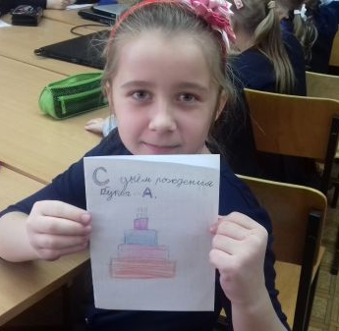
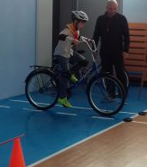
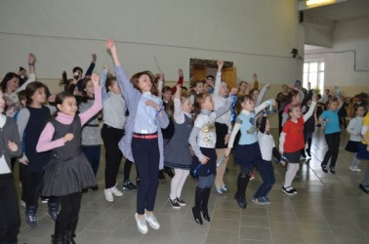
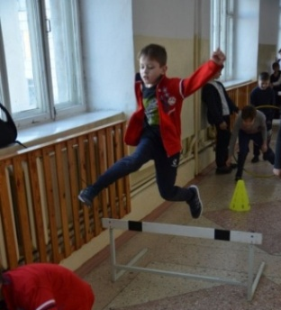
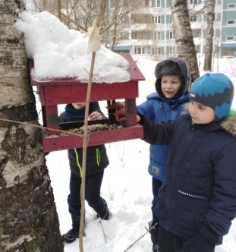
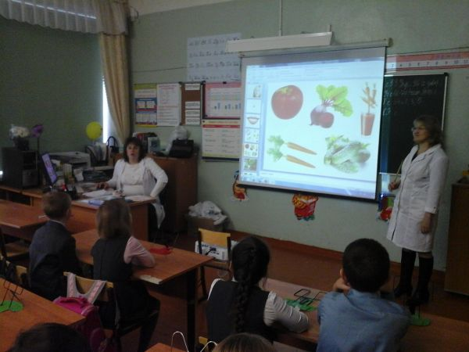
Количество классов
Уровень начального общего образования
2016-2017 | 8
2017-2018 | 9
2018-2019 | 9
Особенности учебного плана
Динамика численности
Окружающий мир
Правила дорожного движения
Здоровье
Двигательная активность
школьников
Азбука пешеходных наук
Чемпион
Внутренняя оценка
Физическая культура
окончили год на «4» и «5» | 62 %
имеют «2» по итогам года | 0
Внешняя оценка (ВПР)
Окружающий мир
Экологическое воспитание школьников
справились на «4» и «5» | 73%
не справились | 0
Бережное отношение к животным
Разговор о правильном питании
Здоровые
привычки
школьников
Земля – наш
дом
Питание и здоровье
Всероссийская олимпиада школьников
(муниципальный этап)
Все цвета, кроме чёрного!
призёры | 2
участники | 3

Slide 9
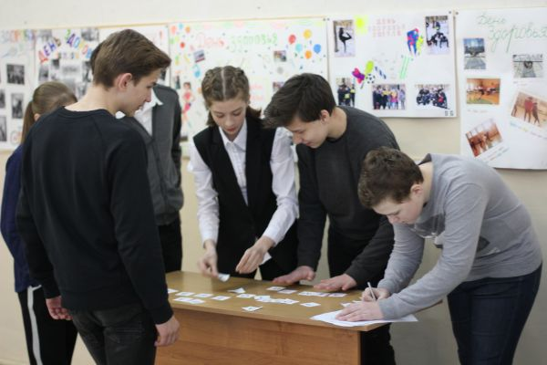
Уровень основного общего образования
Особенности учебного плана
Духовно-нравственное развитие
Техническая направленность
Социализация обучающихся
Экологическое образование
История 5-9 кл.
География 5-9 кл.
Литература 5-9 кл.
ИЗО 5-7 кл.
Духовное наследие 5-7 кл.
Духовное краеведение
Подмосковья 8 кл.
Я –Гражданин России 8 кл.
Патриоты России 9 кл.
Праздники, традиции
и ремёсла народов России 7 кл.
География 5-9 кл.
Обществознание 6-9 кл.
ОБЖ 6-9 кл.
Азбука финансовой
грамотности 8 кл.
Юный корреспондент 9 кл.
Школа безопасности 5-6 кл.
Юный географ 7 кл.
Математика 5-9 кл.
Информатика 5-9 кл
Физика 7-9 кл.
Химия 8-9 кл.
Физика
вокруг нас 7 кл.
Практическая
математика 9 кл.
Электротехника 8 кл.
Биология 5-9 кл.
Химия 8-9 кл.
Вещества
вокруг нас 7-8 кл.
Юный
натуралист 5 кл.
Всероссийская
олимпиада школьников
(муниципальный этап)
Результаты ОГЭ
Получили аттестат – 100% сдававших
(1 – не сдавал по причине болезни)
Сдали на «4» и «5» - 52%
Набрали по 4-м предметам:
20 баллов – 5%
16 – 19 баллов – 45%
12 – 15 баллов 50%
Количество классов
призёры | 4
участники | 8
2016-2017 | 11
2017-2018 | 11
2018-2019 | 11
Внутренняя оценка (5 класс)
Внешняя оценка (ВПР – 5 класс)
окончили год на «4» и «5» | 67 %
имеют «2» по итогам года | 0
справились на «4» и «5» | 75%
не справились | 5%
Динамика численности
Внутренняя оценка (6 класс)
Внешняя оценка (ВПР – 6 класс)
окончили год на «4» и «5» | 49 %
имеют «2» по итогам года | 0
справились на «4» и «5» | 59%
не справились | 5%

Slide 10
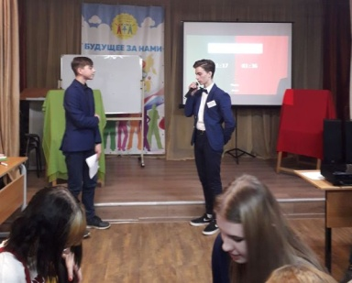
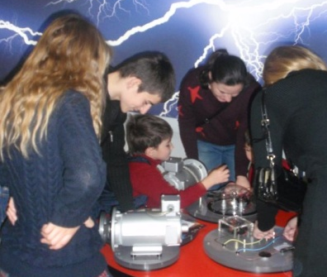
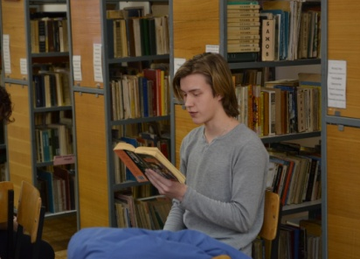


Уровень среднего общего образования
Особенности учебного плана
Информационно-технологический профиль
Сотрудничество с Загорским оптико-механическим заводом
Количество классов
Динамика численности
Сотрудничество с Мытищинским филиалом МГТУ им. Н.Э. Баумана
2016-2017 | 3
2017-2018 | 2
2018-2019 | 2
Основы финансовой грамотности
Внутренняя оценка
Сотрудничество с Московским государственным областным университетом
Сотрудничество со сбербанком
(искусственный интеллект)
Окончили год на «5» | 10%
окончили год на «4» и «5» | 43%
имеют «2» по итогам года | 0
Сотрудничество с ООО ПТК «Прогресс»
Внешняя оценка
 | 150-189 баллов | 190 -219 баллов | 220-279 баллов | свыше 280 баллов
2016-2017 | 9 | 6 | 4 | 0
2017-2018 | 15 | 7 | 4 | 1
2018-2019 | 17 | 9 | 11 | 0
Медалисты
2016-2017 | 0
2017-2018 | 1
2018-2019 | 2

Slide 11
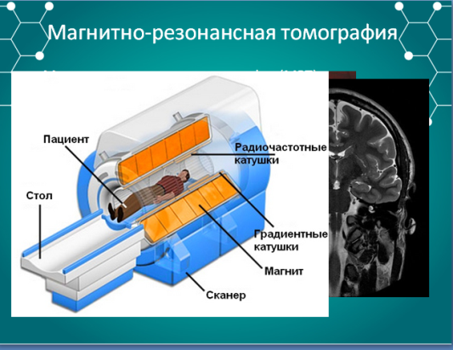


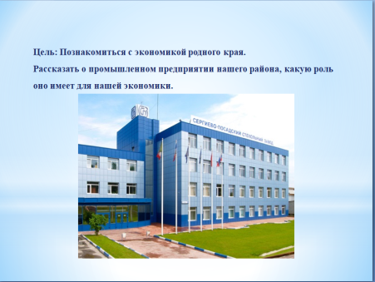

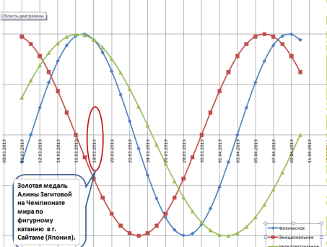
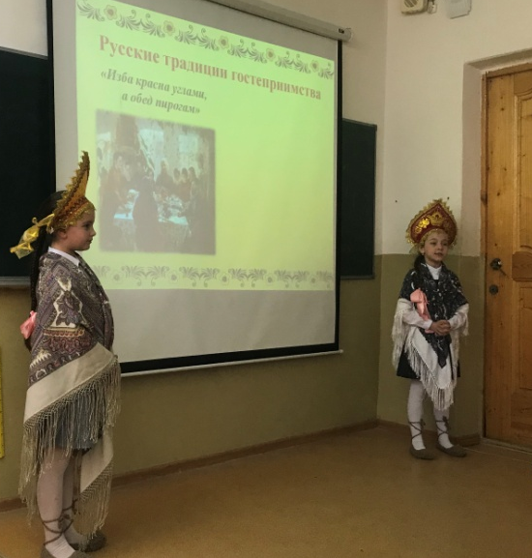
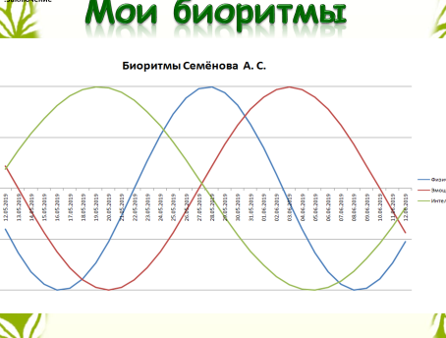
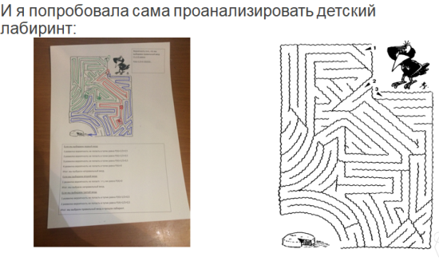
Научно-практическая конференция «Будущее начинается сегодня!»
Секции:
Будь здоров
Гуманитарные знания – прогрессу общества
Исследовательский проект
Легко ли быть молодым
Наука и жизнь
Представлено – 59 проектов
Участников - 83
Тема проекта: Физика и современная медицина
Автор проекта: Лосенков Аркадий 9в класс руководитель: Юдинцева О.В.
Тема проекта: Экономика родного края
Автор проекта: Илюнина Софья 3а класс руководитель: Ершова Т.В.
Тема проекта: Профессии
Автор проекта: Чиченин Степан, 3а класс руководитель: Вандышева Г.В.
Автор проекта: Огородникова Яна, 9в класс руководитель: Африканова Е.Р.
Автор проекта: Огородникова Яна, 9в класс руководитель: Африканова Е.Р.
Ученицы 3б класса Тарабрина Полина и Родионова Софья защищают проект «Русские традиции гостеприимства»

Slide 12
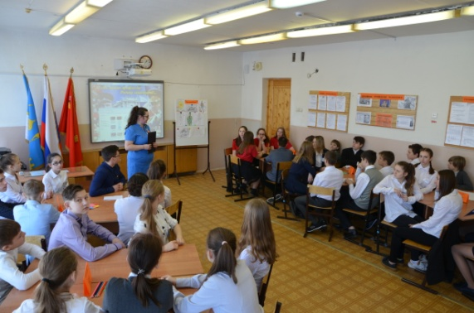
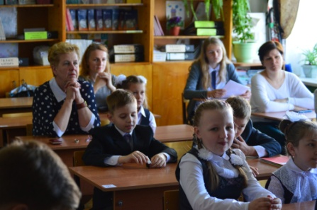
Команда педагогов
(педстаж)
Аттестовано: на высшую квалификационную категорию 4 чел.;
на первую квалификационную категорию 2 чел.;
Проведено 36 открытых урока из них 4 на региональном уровне
32 - взаимопосещение уроков школ микрорайона ;
Прошли курсы повышения квалификации 98% учителей
Архипова Е.С. учитель истории высшей категории – участник муниципального этапа Всероссийского конкурса «Учитель года», номинация «Воспитать человека»
Основные направления работы команды педагогов в рамках проекта «Дом, который построили МЫ!»
Совершенствование
компетенций
• определение сильных и слабых сторон членов команды;
• индивидуальный план развития;
• наставничество;
• повышение квалификации
Критерии
достижения целей
отчётность;
• динамика показателей
• сравнение с другими практиками;
работа с отклонениями.
Инструменты
адаптации в коллективе
• электронный банк готовых ученических проектов;
• электронный банк методических материалов;
• взаимообмен опытом: годичный семинар «Стол находок», мастер-классы, личные сайты, дистанционные формы обмена мнениями.
Построение
управленческой культуры
• саморазвитие;
• командность;
• открытость;
• инновационность;
• креативность;
• результативность
Оценка
потребителями услуг
• контроль качества;
• измерение удовлетворённости потребителей;
• он-лайн опросы;
карта-светофор качества услуг

Slide 13
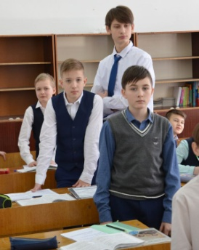
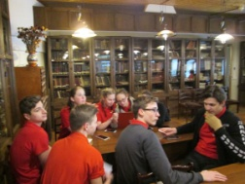
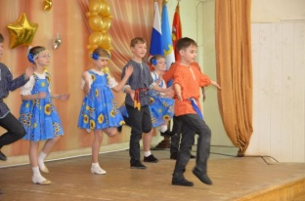
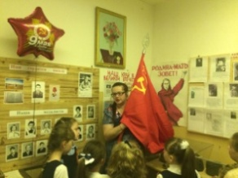
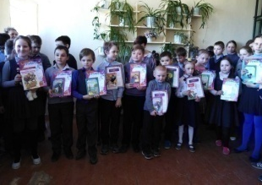
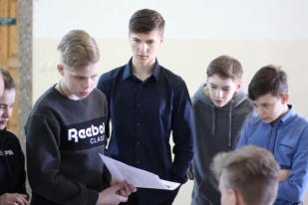
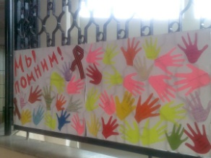

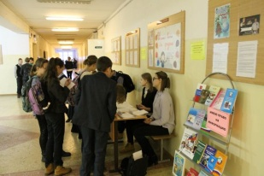

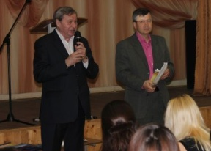
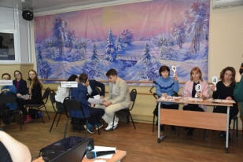
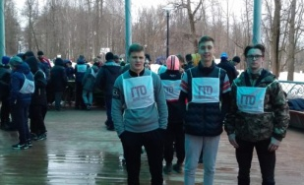
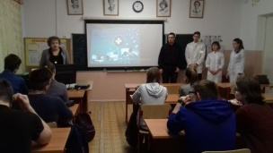
Воспитательная работа
Школьное молодёжное движение #I Teen
Клуб «Патриот»
Культура и искусство
Совет старшеклассников:
квест «Библиотека поколения Next;
рейды «Мой внешний вид», «Готовность к учебному дню»;
Школьные СМИ:
школьный вестник;
Правовое окно
Безопасные дороги детства
Волонтёрское движение:
Месячники «Мы – за ЗОЖ!», «Безопасная дорога», «Благоустройство школьной территории»
Безопасный интернет
Отряд Юнармия:
участник исторической игре «С лейкой и блокнотом. Журналистское расследование»;
участник районных соревнований «Школа безопасности»
Школьный музей:
уроки мужества (Памяти героя России Александра Ваганова);
Встречи: с блокадницей Крыжовой В.В.;
Акции (Галерея памяти, бессмертный полк)
Проект «Мы помним»
Военно-патриотическая игра «Зарница»
Школьный фестиваль танца;
Яркие выступления школьной вокально-хоровой студии «Мелодия»;
Неделя детской и юношеской книги
Выставки кружка «Мягкая игрушка»
День славянской письменности и культуры
Конкурс «Живая классика»;
Тематические театрализованные представления
Интеллект и познания
Здоровый образ жизни
Профориентация
День правовой помощи детям:
викторина «Что? Где? Когда?»;
круглый стол «Проступок или правонарушение»;
викторина «права детей»;
квест «Правовая защита»
Команда школы стала призёром районных соревнований «Финансовые бои»
360 чел. приняли участие в спортивных состязаниях
162 чел. сдали нормы ГТО
Школьная команда юношей по плаванию стала победителем на муниципальном уровне Президентских спортивных игр.
Школьная команда по стала призёром Президентских состязаний на муниципальном этапе
Сотрудничество:
Мытищинский филиал МГТУ тм. Н.Э. Баумана;
Московский государственный областной университет;
ФГАОУ «Национальный исследовательский университет «Московский институт электронной техники»;
Загорский оптико-механический завод;
ООО «ПТК «Прогресс»

Slide 14
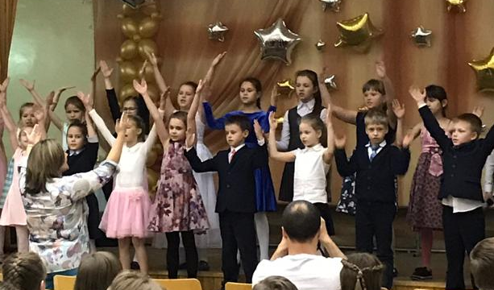
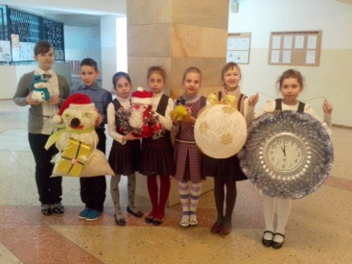
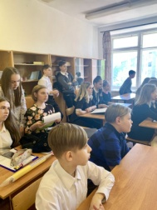
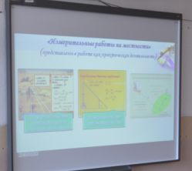






Вокально-хоровая студия «Мелодия»
113 человек: организация концертов – 18;
участие в конкурсах – 9; победители
муниципального уровня – 1; призёры - 8
Дополнительное образование
Кружок «Мягкая игрушка»
- 28 человек: организация выставок – 5;
участие в конкурсах – 3;
организация и проведение акции «Дарю счастье»
Кружок «Географическое общество»
- 28 человек: участники
Всероссийского
географического диктанта
Кружок «Историческое краеведение»
- 26 человек: собрано 124 экспоната для
школьного музея; организовано 36 экскурсий
для учащихся
Кружок «Математическое общество»
- 74 человека:
интеллектуальные бои;
он-лайн олимпиады: 5 победителей
23 призёра;
Вузовские олимпиады: 1 победитель 7 призёров
Отряд «ЮИД»
- 27 человек: участие в муниципальном конкурсе агитбригад ЮИД, марафоне команд ЮИД, выпуск стенгазеты «Добрые
дороги детства», 26 выступлений перед учащимися
Отряд Юнармия
- 15 человек: организация и
проведение:
классных часов в 9 – 11 классах,
посвящённых защитникам Родины;
военно-спортивной полосы препятствий в День защитника Отечества, которую успешно прошли 127 учащихся;
акции «Мы помним» ко Дню Победы;
Дни здоровья .
Приняли участие в районных мероприятиях:
игра «С лейкой и блокнотом. Журналистское расследование»;
слёт отрядов Юнармии, направленный на пропаганду здорового образа жизни с участием военно-патриотических общественных движений Московской области.
Кружок «Интерактивное моделирование
физических процессов» - 60 человек: 18 проектов – участников
школьной научно-практической конференции;
2 проекта - победители к
конкурса «Сила света»
на региональном уровне.

Slide 15










Программы дополнительного образования в рамках классного руководства
Мир общения
Дорога к мастерству
Познай себя
Грани творчества
Мы вместе
Ступеньки творчества
Творим вместе
Познавайка
Вместе весело шагать
Затейники
Нескучайка

Slide 16





Олимпиады и конкурсы
Всероссийская олимпиада школьников
муниципальный этап
Всероссийские открытые
он-лайн
олимпиады
Вузовские олимпиады
Мытищинский филиал МГТУ им. Н.Э. Баумана
13 участников
6 призёров
189 участников
58 победителей и призёров
25 участников
1 победитель, 8 призёров
Региональные конкурсы
«Юные герои»
2 призёра
«Сила света»
2 победителя
Ансамбль «Мелодия» лауреат 2 степени XIII Международного конкурса «Звуки и краски столицы»
«Мы за чистое
Подмосковье»
1 призёр
«Права человека –
глазами ребёнка»
1 победитель
«ЖКХ – глазами детей»
2 призёра
«Мы за безопасную дорогу»
4 участника
Муниципальные конкурсы
«Чемпионат по финансовой грамотности»
Команда - призёр
ансамбль «Мелодия»– победитель конкурсов «Рождественская звезда» и «Ангел надежды»

Slide 17




Горячее питание
Технологическое оборудование пищеблока
2-е холодильные камеры
2-а низкотемпературных холодильника
3-и среднетемпературных холодильника
Пароконвектомат – для приготовления диетических блюд
Электрическая плита с электронным управлением
Духовой шкаф
Посудомоечная машина
Организация горячего питания
14-дневное меню;
Технико-технологические карты , в соответствии с СанПин 2.4.5.2409-08;
контроль порций блюд, их пищевой и энергетической ценности;
органолептическая оценка готовой пищевой продукции;
производственный контроль с применением принципов ХАССП;
контроль родительской общественности
Контроль качества сырой и готовой продукции бракеражной комиссией
Пропаганда здорового питания
кружки внеурочной деятельности: «Разговор о правильном питании», «Питание и здоровье»;
классные часы;
праздники «Каша – матушка наша», «Масленница»;
родительские собрания;
День рационального питания;
Выставка рисунков «Полезные и вредные продукты»;
Режим питания во время экзаменов;
Выпуск газеты Школьнй вестник «Здоровое питание»;

Slide 18

Медицинское обслуживание
Распределение обучающихся по группам здоровья
Группа здоровья | 2016-2017 | 2017-2018 | 2018-2019
основная | 505 человек | 514 человек | 516 человек
подготовительная | 51 человек | 50 человек | 44 человека
специальная | 8 человек | 6 человек | 8 человек
По результатам медицинского осмотра выявлено:
167 человек имеют отклонение в здоровье
401 человек практически здоровы.
Заболевания носят различный характер
Профилактическую работу организует школьный «Кабинет здоровья»:
Просвещение родителей: «Здоровье учащихся, как основа эффективного обучения», «Подготовка к экзаменам. Как противостоять стрессу».
Классные часы: «Хочешь быть здоровым – будь им», «Рациональное питание», «Здоровые привычки, здоровый образ жизни», «Как предостеречь себя от вредных привычек», «СПИД – позор и слёзы 21 века», «Береги платье снову, а здоровье смолоду»
Встречи со специалистами медиками.
Учителями школы уделяется внимание правильной посадке учащихся;
В середине урока – физкультминутки;
Танцевальные перемены
 | 2016-2017 | 2017-2018 | 2018-2019
Нервная система | 7 | 7 | 6
Дыхательная система | 13 | 12 | 10
Сердечно-сосудистая система | 10 | 12 | 4
ЖКТ | 21 | 20 | 8
Мочевые пути | 5 | 4 | 4
Опорно-двигательный аппарат | 43 | 40 | 20
Зрительная система | 128 | 97 | 90
Профилактика гриппа и ОРВИ:
Классные часы:
«Европейская неделя иммунизации»;
«Я прививки не боюсь!»;
Памятка: «Как не заболеть гриппом и сто делать, если заболел»;
Санбюллетень по профилактике гриппа
Общешкольное родительское собрание «Грипп: предупреждение и лечение» ;
Ежедневная дезинфекция, влажная уборка, проветривание помещений

Slide 19





Организация отдыха
В течение года для детей из многодетных и малообеспеченных семей был организован отдых в лагерях района и за его пределами.
В школьном лагере «Рассвет» в первую смену отдохнуло 30 человек
Тема смены: «Путешествие в мир дружбы и спорта».
Девиз: «Ни шагу назад, ни шагу на месте, а только вперёд и только все вместе»
В период с сентября 2018г. по август 2019г. в лагере «Пушкино» отдохнуло 18 учащихся школы.
Осень - 3 человека
Зима - 6 человек
Весна - 3 человека
Лето - 6 человек (1 смена, 4 смена)
По сравнению с прошлым годом эта цифра увеличилась на 4 человека
Ещё 145 детей отдохнули в различных лагерях полностью за счёт родительской оплаты.
Итого:163 человека

Slide 20








Безопасность
Инженерно-технические средства
Видеонаблюдение
Кнопка тревожной сигнализации (КТС)
Полицейское реагирование КТС
Система контроля и управления доступом в школу
Автоматическая пожарная сигнализация
Комплекс радиоканальной системы (сигнал «Тревога»)
Физическая охрана
ООО ЧОП «Лидер»
Мероприятия
Информационная
безопасность
Классные часы ………………………. 8
Объектовые тренировки ………….. 12
Встречи с представителями
правоохранительных органов ……. 11
Экскурсии в подразделения МЧС ... 4
Обучение способам защиты ………. 27
Тренировочные эвакуации ………… 11
Антивирусы
Криптография
Электронная цифровая подпись
Аутентификация
Защита сетей

Slide 21
Финансовые расходы
 | Внебюджет, руб. | Муниципальный бюджет, руб. | Региональный бюджет, руб.
Приобретение учебников |  |  | 1 112 000,00
Замена оконных блоков |  | 6 250 000,00
Учебное оборудование | 37 000,00 |  | 21447,00
Испытание электроустановок, замер сопротивлений и изоляции |  | 219 000,00
Лицензионное программное обеспечение | 50 000,00 | 75 200,00
Профилактический медицинский осмотр сотрудников |  | 135 000,00
Изготовление бланков аттестатов |  | 19 400,00
Услуги связи |  | 27 100,00
Противопожарные мероприятия (проверка гидрантов, заправка огнетушителей) | 3 000,00 | 15 000,00
Обработка деревянных поверхностей огнезащитным покрытием |  | 45 000,00
Оборудование для 4-х кабинетов начальных классов моноблок, проектор, жалюзи на окна, учительский стол, стул | 500 000,00
 | 590 000,00 | 3 246 800,00 | 1 133 447,00

Slide 22


Перспективы развития
Организация практико-ориентированных площадок :
Мытищинский филиал МГТУ им Н.Э. Баумана;
Московский государственный областной
университет;
Предприятие ПТК «Прогресс»;
Загорский оптико-механический завод
Управление:
организация подготовки школы к учебному году;
закупка учебников и учебных пособий;
организация горячего питания, отдыха детей.
Новые дистанционные формы:
он-лайн опросы;
индивидуальные консультации;
вопросы-ответы в режиме реального времени.
ученик
родитель
Вовлечение в процесс организации
учитель
школа
Создание условий
Повышение уровня образовательного запроса
Повышение профессионализма
Программа «Дом, который построили МЫ»:
ориентир на потребителя образовательных услуг;
результативность деятельности учителя;
доверие и открытость;
готовность к сотрудничеству
Современная, безопасная, комфортная образовательная среда:
расширение спектра платных образовательных
услуг;
участие в программах для получения грантов;
целевое бюджетное финансирование

